Slide 1
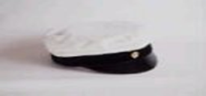
REHTORIN
YO-INFO k2025
Kallaveden lukio
(TK)

Slide 2
Jos sinulla on kotona koulukirjaston kirjoja…
Palauta ne kirjastoon!!!
Kannattaa tutkia kotona oma huone, jos vaikka kätköjä löytyy…

Slide 3
KOEPÄIVÄT
Kaikki kokeet alkavat klo 9.00 ja päättyvät klo 15 (6 h)
- paikalla ollaan 8.00 alkaen porrastuksen mukaisesti
ti 11.3. äi­din­kie­li, luku­tai­don koe + suo­mi toi­se­na kie­le­nä –koe
to 13.3. vie­ras kie­li, lyhyt oppi­mää­rä KLASSIKKA
pe 14.3. äi­din­kie­li, kir­joi­tus­tai­don koe
ma 17.3. vie­ras kie­li, pitkä oppimäärä
ke 19.3. ma­te­ma­tiik­ka, pit­kä ja ly­hyt oppi­mää­rä
pe 21.3. psy­ko­lo­gia, fi­lo­so­fia, his­to­ria, fy­siik­ka, bi­o­lo­gia
ma 24.3. toi­nen ko­ti­mai­nen kie­li, pit­kä ja kes­ki­pit­kä oppi­mää­rä LUMIT
ke 26.3. us­kon­to, elä­män­kat­so­mus­tie­to, yh­teis­kun­ta­oppi, ke­mia, maan­tie­de, ter­veys­tie­to KLASSIKKA

Slide 4
Kokeet järjestetään pääsääntöisesti
Pohjantien koululla
Ole paikalla viimeistään klo 8.00 tai porrastuksen mukaisena aikana KAIKISSA KOKEISSA
OTA LÄMMINTÄ VAATETTA; SALI SAATTAA OLLA VIILEÄ
OTA VILLASUKAT / SISÄKENGÄT – JA PUSSI ULKOJALKINEILLE - SALIIN EI SAA TULLA KENGÄT JALASSA

Slide 5

POHJANTIEN KOULU
Kallaveden lukio
ylioppilastutkinto
Saarijärven kaupunginosa, Pohjankatu 2
Parkkipaikkoja ei ole; omalla autolla ei voi tulla
Sisäänkäynti pääovista liikuntasaliin
Vaatteet ym. jätetään salin ulkopuolella oleviin naulakoihin
Kartta: http://www.directa.fi/yritykset/8193878/Kuopion+kaupunki+Pohjantien+koulu/

Slide 6
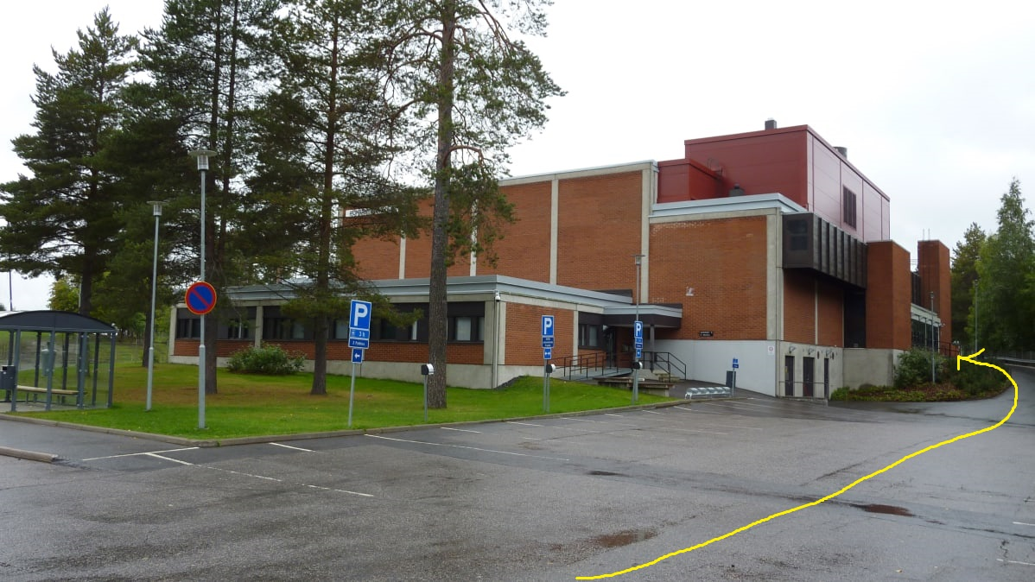
Sisään pääovista

Slide 7
AUTOKIELTO ON EHDOTON
Pohjantien koululle ei saa ajaa autolla, ei edes tuomaan tai hakemaan!

Slide 8
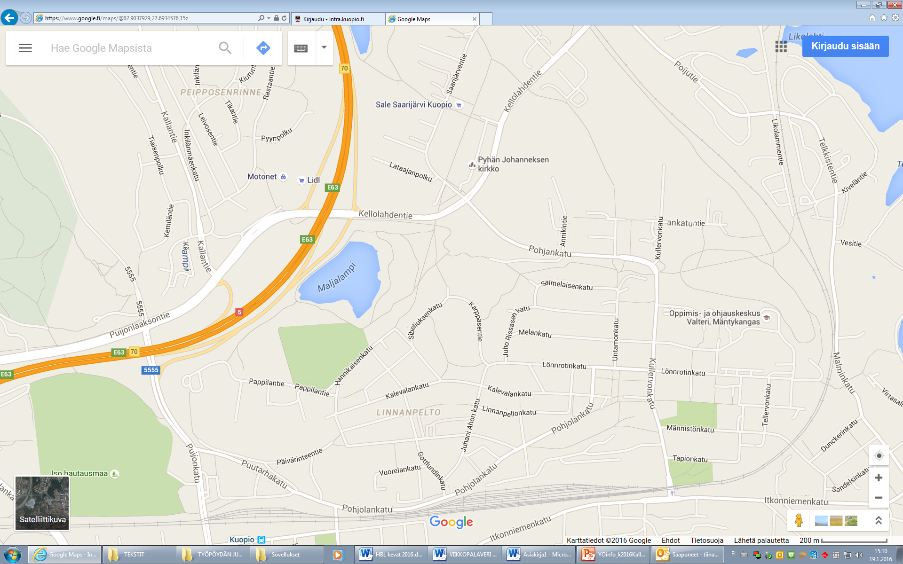
A: jäät bussipysäkille ja kävelet siitä koululle (200 - 300m)

Slide 9
B: jäät autosta Salmelaisenkadun mutkassa ja kävelet oikotietä koululle

Slide 10
Palautetta k2023 ensimmäisenä koepäivänä
”Ensimmäiset oppilaat täyttivät ajoväylät jo 7.30, kun itse ajelin töihin. Kasiin tulevat opettajat myöhästyivät oppitunneilta, koska eivät päässeet saattoliikenteen vuoksi ajamaan pihaan. Voisiko tästä asiasta vielä muistuttaa. Me olemme pulassa jo oman kouluväen saattoliikenteen vuoksi, joten yo-kirjoituksiin tulevat on jätettävä ennen koulua esim. pysäkiltä kävelemään pihaan. Autolla ei voi tulla!”

Slide 11
Testiboottaus ja koepaikkaan tutustuminen
Pohjantiellä järjestetään boottauskenraaliharjoitus ja koetiloihin tutustuminen ma 10.3. klo 15
Tule paikalle testaamaan!
Olet itse vastuussa siitä, että laitteesi käynnistyy abittiin.

Slide 12
Tutustuminen Lumitin ja Klassikan saliin
Lumitilla voit tutustua kirjoitussaliin ke 26.2. klo 15 - 16 välillä
Klassikalla voit tutustua kirjoitussaliin ma 10.3. klo 13.00 -14.00
Mikäli haluat mennä tutustumaan, käytä tilaisuus hyväksesi!

Slide 13
Saapumisajat Pohjantielle
Noudatathan porrastusta!
Ei autoliikennettä Pohjantien koulun pihalle!
TUPAKOIONTI KOULUN PIHALLA ON ANKARASTI KIELLETTY.
YO-kokeisiin ei saa tuoda mitään tupakkatuotteita. Nikotiinipusseihin sovelletaan tupakkalakia.

Slide 14
ÄIDINKIELI JA S2 ma 11.3. ja pe 14.3.
A – Ka klo 7.50
Ke – R klo 8.00
S – Ö klo 8.10
Aikuislukion kaksarit
klo 8.00 ja 8.10
Klassikkalaiset klo 8.20

Slide 15
PITKÄ KIELI (ENA, VEA) ma 17.3.
A – Ka klo 8.00
Ke – R klo 8.10
S – Ö klo 8.20

Slide 16
MATEMATIIKA ke 19.3.
A – Ka klo 8.00
Ke – R klo 8.10
S – Ö klo 8.20
Aikuislukion kaksarit
klo 8.00 ja 8.10

Slide 17
REAALI 1 pe 21.3.
HI klo 8.00
PS + FI klo 8.10
FY + BI klo 8.20

Slide 18
RUOTSI:
Ohjeet Lumitille saapumiseen
Tule paikalle klo 8.00
Kallaveden opiskelijoiden sisäänotto Lumitin ruokalasta.
Pienryhmätilassa kirjoittajat klo 8.20
Lumitilla on käytössä arvotavaroita varten lokeroita, jotka lukitaan sirullisella kortilla. Kortin voi ottaa mukaan saliin. Lokeroita on kaikissa kerroksissa.

Slide 19
LYHYT KIELI:
Ohjeet Klassikalle saapumiseen
To 13.3. Lyhyt kieli: Kokoontumisajat ulko-ovilla lukioittain
Klo 8.00 Klassikka
Klo 8.10 Kampus
Klo 8.20 Kallavesi
Klo 8.20 pienryhmätilalaiset

Slide 20
REAALI 26.3.
Ohjeet Klassikalle saapumiseen
Ke 26.3 Reaali: Kokoontumisajat ulko-ovilla kirjoitusaineen mukaan
Klo 8.00 yhteiskuntaoppi
Klo 8.10 kemia
Klo 8.15 terveystieto
Klo 8.20 maantiede ja uskonto
Klo 8.20 pienryhmätilalaiset

Slide 21
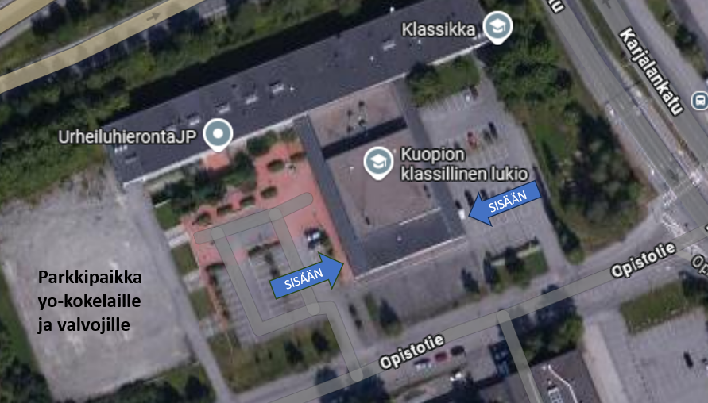

Slide 22
Koetilaan saapuminen Klassikalla
Auton voi jättää parkkiin Klassikan takana olevalle hiekkakentälle (ei pysäköinninvalvontaa yo-päivinä). Pysäköintialue merkitty alla olevaan karttaan.
Kokoontuminen Klassikan liikuntatilojen sisäänkäyntien luona (merkitty nuolilla kuvaan)
Kokelaat siirtyvät pukuhuoneiden kautta saliin porrastetusti. Valvojat ohjaavat sisäänottoa.
Huom! Klassikalla kokelaita ei huudeta nimellä sisään.

Slide 23
Vaatteet, reput ja laukut jätetään pukuhuonetiloihin.
Siirrä evääsi harmaaseen koriin (koreja löytyy pukuhuoneista, pienryhmätilalaisilla valkeat korit).
Puhelimet (virta pois), kellot ja muut arvotavarat jätetään eväidentarkistuspisteellä oleviin koreihin. Muistathan hakea tavarasi kokeen jälkeen kansliasta. Mikäli sinulle on myönnetty lisäaika ja käytät sen, saat arvotavarasi D-valvojalta.
Pienryhmätilana toimii Klassikan salin näyttämö.

Slide 24
Koetilassa toimiminen Klassikalla
Kun saavut yo-saliin, katso istumapaikkasi salin seinään kiinnitetystä listasta. Penkkijonojen päätyihin kiinnitetyistä lapusta näet, mitkä paikan ovat missäkin jonossa.
Siirry omalle paikallesi. Älä poistu enää paikaltasi ilman painavaa syytä.
Kokeen aikana wc-vuoroa pyydetään nostamalla oma paikkanumerolappu ylös ja näyttämällä sitä katseen suunnassa olevalle C- tai E-valvojalle. Valvoja antaa sinulle merkin, kun on kirjannut pyyntösi. Odota paikallasi, kunnes valvoja tulee luoksesi kertomaan, että on sinun vuorosi lähteä wc-tiloihin. Pienryhmätilan kokelaat pyytävät wc-vuoron pienryhmätilan valvojalta.
Tarkemmat tiedot ja ohjeet Klassikan yo-käytänteistä löydät 6.2. alkaen sivustolta. YO-infot - Kuopion klassillinen lukio

Slide 25
Osallistumisoikeus yo-kokeeseen
SINULLA ON OSALLISTUMISOIKEUS YO-KOKEESEEN, KUN SINULLA ON KO. AINEEN PAKOLLISET KURSSIT SUORITETTUINA 21.2.2025 MENNESSÄ.
Teemme ilmoituksen osanotto-oikeutta vaille jäämisestä YTL:lle

Slide 26
ILMOITATHAN KOULUN KANSLIAAN, JOS ET AIO TULLA JOHONKIN YO-KOKEESEEN!

Slide 27
Terveysturvallisuus YO-kokeissa
Vältä turhia joukkokokoontumisia 10 vrk ennen kokeiden alkua ja niiden aikana
Koronassa tai muuten sairaana ei saa osallistua kokeeseen
Jos olet sairas, ota yhteyttä apulaisrehtoriin puh. 044-7184524 tai rehtoriin, puh. 044 7184522
Jos käyt lääkärissä, tuo lääkärintodistus kansliaan. Lähetämme edelleen ylioppilastutkintolautakuntaan.
Erityisen vaikeasta elämäntilanteesta voidaan tarvittaessa tehdä lausunto YTL:lle

Slide 28
Maskin käyttö YO-kokeissa
Kokeissa voit käyttää maskia.
Niitä on myös jaossa koepaikalla.
Maskin käyttö vaatii huolellisuutta, jotta tahraantunut maski ei aiheuta tartuntariskiä itselle tai muille.
Kokelas saa ottaa kokeeseen omia vaihtomaskeja, käsidesiä sekä pussit puhtaille ja likaisille maskeille.
Välineet asetellaan esimerkiksi läpinäkyviin pusseihin siten, että valvojan on ne helppo tarkistaa ilman koskemista.
Koesalissa kokelas käsittelee maskeja lyhytaikaisesti ja avoimesti, jotta ei synny tarpeettomasti epäilystä kokelaan vilpillisestä menettelystä.
Tarvittaessa maski riisutaan henkilöllisyyden tarkistamista varten.

Slide 29
Millä perusteella ilmoittautumisen mitätöintiä voi hakea?
Ilmoittautumisen mitätöintiin vaaditaan erityisen painava syy. Äkillisen sairastumisen tai muun erityisen painavan syyn perusteella tehtyihin hakemuksiin ei vaadita lääkärintodistuksia tai muita terveydenhoidon selvityksiä.
Hakemuksen liitteeksi tarvitaan:
Lyhyt perustelu omasta tilanteestasi ja sen vaikutuksesta kokeiden suorittamiseen
Jos sinulla on esimerkiksi aiemmin saatu lääkärintodistus tai itse tulostettu ote Kanta-rekisteristä, voit liittää sen lisäselvitykseksi hakemukseen.

Slide 30
Miten toimin, jos aion jäädä pois kokeesta?
Ilmoita asiasta mahdollisimman pian lukioon, jossa suoritat kokeita. Jos päätös askarruttaa, suunnitelmasta kannattaa keskustella rehtorin tai opinto-ohjaajan kanssa, jotta vaikutukset valmistumiseesi ovat mahdollisimman pieniä.
Vaihtoehtoja kokeesta pois jäävälle kokelaalle:
Hylätty arvosana, jos jäät pois kokeesta etkä hae mitätöintiä -> maksuton koe on seuraavalla kerralla maksullinen
Hakemus ilmoittautumisen mitätöinnistä (ja koekohtaisen maksun palautus) -> maksuton koe on seuraavalla kerralla maksuton

Slide 31
SEURAA WILMAVIESTEJÄ!!!
Seuraathan sinulle tulevia Wilma-viestejä otsikolla YO-kokeet!!!
Lisää ohjeistusta liittyen kaikkeen mahdolliseen saattaa vielä ennen kokeita tulla.

Slide 32
MATKAPUHELIN
HUOM. Matkapuhelimen tai muun teknisen laitteen tuominen koetiloihin on kielletty ja tulkitaan tutkintojärjestyksen rikkomiseksi eli vilpiksi.
JÄTÄ PUHELIN SULJETTUNA SALIN ULKOPUOLELLE.
Myöskään lääkkeiden annostelun apuna ei voi käyttää puhelinta koesalissa; on muitakin mittaustapoja. Insuliinipumpuista ym ilmoitus apulaisrehtorille.
KAIKKI RANNEKELLOT KIELLETTY.
Vilppiin syyllistynyt kokelas menettää oikeutensa jatkaa tutkinnon suorittamista kyseisenä tutkintokertana.

Slide 33
Vilpistä tai sen yrityksestä
Jos kokelas syyllistyy kokeessa vilpilliseen menettelyyn tai vilpin yritykseen taikka avustaa siinä, kaikki hänen koesuorituksensa kyseiseltä tutkintokerralta katsotaan hylätyiksi ja hän menettää oikeutensa osallistua myöhempiin saman tutkintokerran kokeisiin.
Jos menettely on toistuvaa tai muuten erityisen vakavaa ja haitallista, kokelas menettää lisäksi oikeutensa osallistua seuraavan tutkintokerran kokeisiin.

Slide 34
Vilpistä tai sen yrityksestä
Koetilanteessa on sallittua käyttää ainoastaan koetehtävissä annettua aineistoa ja muita koejärjestelmässä valmiina olevia kokelaan käyttöön tarkoitettuja ohjelmistoja ja aineistoja (esim. käyttöohjeet, taulukkoaineistot). Muiden aineistojen käyttö tai käytön yritys katsotaan vilpilliseksi menettelyksi.
Kokelaan tietokoneen näytön näyttäminen toiselle kokelaalle katsotaan myös yritykseksi yhteyden ottamiseen.
Kokelaan tietokoneen käynnistäminen kokeen aikana muuhun kuin lautakunnan määräämään järjestelmään tai yritykset siihen katsotaan vilpilliseksi menettelyksi. Samoin kokelaan tietokoneen muodostama yhteys tai yritys muodostaa yhteyttä muuhun kuin koetilan verkon kautta koetilan palvelimiin katsotaan vilpilliseksi menettelyksi. Et saa alkaa bootata laitetta omatoimisesti uudelleen – valvoja oltava paikalla.
Kokeesta poistuminen ennen lautakunnan sallimaa aikaa mahdollistaa koesalaisuuteen kuuluvien tietojen välittämisen ja se katsotaan vilpin yritykseksi.

Slide 35
Koetilaisuuden häirintä
Jos kokelas häiritsee koetilaisuutta tai muuten rikkoo järjestystä koetilaisuudessa, eikä rehtorin tai opettajan kehotuksesta huolimatta lopeta menettelyä, hänen koesuorituksensa katsotaan hylätyksi.
Jos menettely on toistuvaa tai aiheuttaa merkittävää haittaa muiden kokelaiden koesuorituksille, kokelaan kaikki tutkintokerran koesuoritukset katsotaan hylätyiksi ja hän menettää oikeutensa osallistua myöhempiin saman tutkintokerran kokeisiin.
Jos menettely on erityisen vakavaa ja haitallista, kokelas menettää lisäksi oikeutensa osallistua seuraavan tutkintokerran kokeisiin.
Digitaalisen kokeen koetilaisuuden häirintä voidaan määritellä rikoslaissa tapauksen mukaan esimerkiksi datavahingonteoksi, tietoliikenteen häirinnäksi, tietojärjestelmän häirinnäksi, tietomurroksi, vaaran aiheuttamiseksi tietojenkäsittelylle tai viestintäsalaisuuden loukkaukseksi. Kaikista edellä mainitun kaltaisista tahallisista digitaalisen kokeen koetilaisuuden häiritsemisepäilyistä on tehtävä rikosilmoitus poliisille.

Slide 36
YO-KOKEESEEN MUKAAN
Oma laite, LANGALLISET kuulokkeet, (langallinen hiiri), laturijohto - Käytössä Abitti-ympäristö; laite käynnistetään Abitti-tikulta.
Koululla varakoneita VAIN ongelmatilanteita varten
Huolehdi etukäteen, että olet koebootannut koneet abitti-järjestelmään ja se onnistuu
Kynä mukaan, voit hahmotella halutessasi vastauksia konseptille.
KUVALLINEN HENKILÖKORTTI / PASSI / AJOKORTTI MUKAAN!

Slide 37
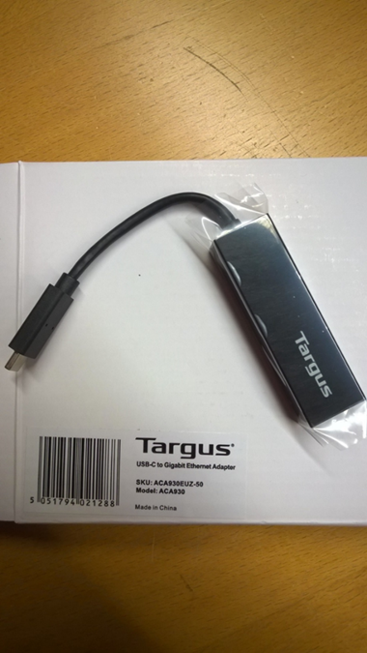
ETHERNET ADAPTER
Koulun laitteilla (Opinsys) et tarvitse adapteria.
Jos sinulla on OMA laite, tarkista,
että sinulla on laitteessasi
aukko verkkojohdolle.
Jos ei ole, hanki adapteri.

Slide 38
KOETILANNE
Kallaveden lukio
ylioppilastutkinto
Kirjoitussaliin mennään etukäteen arvotuille paikoille.
Valvoja tarkistaa, että mukana on vain sallitut välineet.
Käsilaukkuja, salkkuja, kasseja, pusseja ei saa tuoda saliin
Kännyköitä tai muita elektronisia laitteita (ei mitään rannekelloja) ei saa tuoda kirjoitussaliin.
KÄNNYKÄSTÄ VIRTA POIS ja jätät eteiseen.
Kokeeseen oma laite ja LANGALLISET kuulokkeet KAIKKIIN KOKEISIIN.
Mukana voi olla lääkkeitä. Lääkkeet läpinäkyvään pussiin, jossa päällä oma nimi.
Jos sinulla on kysymistä lääkkeistä, ota yhteyttä Tiinaan!
Tieto insuliinipumpusta/verensokerimittarista etukäteen.

Slide 39
KOETILANNE
Voit tuoda omia eväitä (pakattuina läpinäkyvään rasiaan tai muoviin, ei pakkauksia ja kääreitä, juomapulloissa ei etikettejä). MITÄÄN TEKSTEJÄ EI SAA OLLA.
Myös yksittäispakatut hygieniatuotteet sallittu. Vessoissa on terveyssiteitä saatavilla.
Ei vaatteita, joissa tekstiä.
Ei mitään papereita, ei edes nenäliinoja (paitsi halutessa maskit).
Eteisessä pakataan eväät ym. pulpettien koreihin.

Slide 40
KOETILANNE
Kallaveden lukio
ylioppilastutkinto
Kirjoitussalissa kokelaat eivät saa liikkua paikaltaan muuta kuin valvojan saattamina; tämä koskee myös WC-käyntejä.
WC-käyntiä varten viittaa pulpetilla olevalla numerolapulla.
Jos tarvitset jotakin, tai kyseessä on tekninen ongelma, nosta näkyvästi kätesi. Tämä on merkki valvojalle, joka tulee luoksesi ja jolle selität asiasi.
Koeaika on tasan 6 tuntia (9.00 - 15.00). Aikavaroitus n. 15 min ennen kokeen päättymistä.
Voi olla YTL:n myöntämä jatkoaika 2 tuntia.
Koetilaisuudesta ei saa poistua ennen klo 12.00.
Kokeesta poistuva vie mukanaan kirjoitusvälineensä. Roskat on vietävä salin takana oleviin astioihin.
MITÄÄN PAPEREITA EIKÄ USB-TIKKUJA SAA VIEDÄ ULOS SALISTA. PALAUTETAAN VALVOJALLE.

Slide 41
KOETILANNE
Kallaveden lukio
ylioppilastutkinto
TARKISTA LOPETETTUASI VIELÄ ETTÄ OLET PÄÄTTÄNYT KOKEEN JA KONSEPTIPAPEREISSA ON NIMESI
    vie USB-tikkusi ja käyttämäsi konseptipaperit takavalvojalle
    näytä henkilötodistuksesi
KUN KOEAIKA LOPPUU
  - päätä koe saamiesi ohjeiden mukaisesti
- nouse seisomaan ja odota
- vie USB-tikkusi ja käyttämäsi konseptipaperit takavalvojalle sekä näytä henkilötodistuksesi

Slide 42
ÄIDINKIELI, lukutaidon koe
Kallaveden lukio
ylioppilastutkinto
Lukutaidon kokeessa arvioidaan kokelaan kriittistä ja kulttuurista lukutaitoa eli taitoa eritellä, tulkita, arvioida ja hyödyntää monimuotoisia tekstejä tietoisena niiden tavoitteista, ilmaisukeinoista ja konteksteista.
Lukutaidon koe on kuuden tunnin mittainen.
Kokeessa on kaksi osaa. Osa I keskittyy asia- ja mediatekstien, osa II kaunokirjallisten ja muiden fiktiivisten tekstien analysointiin ja tulkintaan.
Molemmissa osissa on tarjolla kaksi tehtävää. Kokelas valitsee yhden tehtävän kummastakin osasta, eli lukutaidon kokeessa vastataan yhteensä kahteen tehtävään.
Asia- ja mediateksteihin keskittyvän osan I tehtävissä korostuu erittelevä ja kriittinen lukutaito.
Kaunokirjallisiin ja muihin fiktiivisiin teksteihin keskittyvän osan II tehtävissä korostuu tekstien tulkinnan taito.

Slide 43
ÄIDINKIELI, lukutaidon koe
Kallaveden lukio
ylioppilastutkinto
Yksittäinen tehtävänanto voi olla yksi- tai kaksiosainen. Yksiosainen tehtävä edellyttää yhtenäisen pidemmän tekstin tuottamista ja kaksiosainen kahden lyhyemmän tekstin tuottamista.
Vastausten suositeltavat pituudet ilmoitetaan tehtävänannon yhteydessä. Vastaustilassa on käytössä merkkimäärälaskuri, joka ilmoittaa käytetyt merkit. Vastaustilaa ei kuitenkaan ole rajattu tiettyyn merkkimäärään.
Lukutaidon kokeessa vastaustekstiä ei otsikoida. Aineistoon viitataan, mutta aineistoa ja sen sisältöä ei tarvitse esitellä erikseen.
Lukutaidon kokeen maksimipistemäärä on 60 pistettä ja arviointikohteet ovat
• kokonaiskuva lukutaidosta
• vastauksen sisältöainekset
• vastauksen esitystapa.

Slide 44
ÄIDINKIELI, kirjoitustaidon koe
Kirjoitustaidon kokeessa arvioidaan kokelaan kirjallista ilmaisukykyä sekä taitoa kielentää ajatuksia ja hallita asiakokonaisuuksia.
Tehtävänä on tuottaa pohtiva, näkökulmia avaava tai kantaa ottava teksti aineistojen avulla.
Kirjoitustaidon koe on kuuden tunnin mittainen.
Kokeessa on tietty, äidinkielen ja kirjallisuuden oppiaineeseen tai lukion yhteisiin aihekokonaisuuksiin liittyvä laajahko teema ja 5–7 siihen liittyvää aihetta. Kokelas valitsee aiheista yhden, täsmentää tai rajaa näkökulmansa ja kirjoittaa tekstin teemaan liittyviä aineistoja hyödyntäen.
Teksti otsikoidaan valitun näkökulman mukaisesti.

Slide 45
ÄIDINKIELI, kirjoitustaidon koe
Kallaveden lukio
ylioppilastutkinto
Kokeessa annetaan 6–8 teemaan liittyvää aineistoa, esimerkiksi asiatekstejä, mediatekstejä ja fiktiivisiä tekstejä eri muodoissaan. Kokelas valitsee niistä aiheeseensa ja näkökulmaansa sopivat aineistot. Kokelaan on käytettävä vähintään kahta aineistoa omassa tekstissään.
Tekstin sopiva pituus on noin 6 000 merkkiä ilman sanavälejä laskettuna. Tämä merkkimäärä ei kuitenkaan ole normi vaan suositus. Vastaustilassa on käytössä merkkimäärälaskuri, mutta vastaustilaa ei rajoiteta.
Kirjoitustaidon kokeen ylin pistemäärä on 60 pistettä ja alin 0 pistettä. Arvioinnissa käytetään 0:aan ja 5:een päättyviä pistelukuja: 0 – 5 – 10 – 15 – 20 – 25 – 30 – 35 – 40 – 45 – 50 – 55 – 60.

Slide 46
Matematiikan koe
Sekä pitkän että lyhyen matematiikan kokeessa on kaksi osaa: A-osa ja B-osa.
B-osa voi jakautua kahteen osaan, jotka merkitään tunnuksin B1 ja B2. Alla olevaan taulukkoon on merkitty, kuinka monesta tehtävästä kukin osa koostuu ja kuinka moneen tehtävään kokelas vastaa.
Kokeen rakenne muuttui syksyllä 2024
Koetehtäviin voi kuulua erilaisia aineistoja. Tarvittaessa aineistot voidaan antaa erillisinä tiedostoina tehtävän ratkaisuun soveltuviksi arvioitujen ohjelmien tiedostomuodoilla. Jokaisen tiedoston yhteydessä voidaan kertoa, millä ohjelmalla se on tarkoitettu avattavaksi.
Kokelas valitsee itse, millä koejärjestelmän ohjelmista hän käsittelee kyseistä aineistoa.

Slide 47
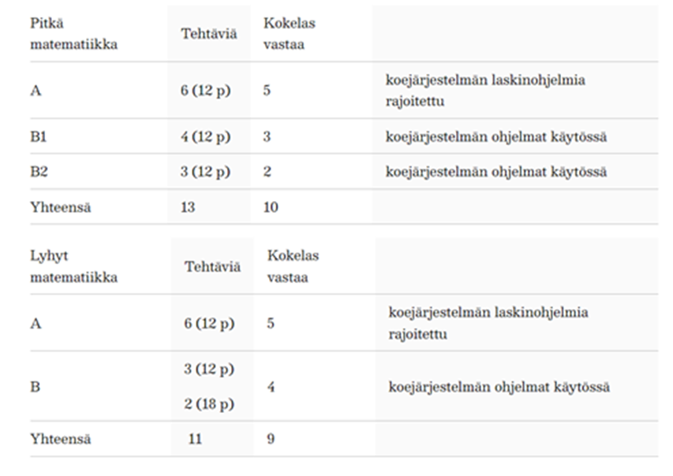

Slide 48
Koejärjestelmän laskinohjelmat GNOME-laskin, KCalc ja SpeedCrunch ovat kokelaan käytössä myös kokeen A-osassa.
Kokeen A-osassa kokelaalla ei ole käytössään seuraavia muuten koejärjestelmään sisältyviä ohjelmia:
• LibreOffice Calc
• wxMaxima
• Texas Instruments TI-Nspire CAS
• Casio ClassPad Manager
• Logger Pro
• Geogebra
• 4f Vihko.

Slide 49
MATEMATIIKAN KOKEEN KULKU
Kallaveden lukio
ylioppilastutkinto
Kokelas aloittaa koetilaisuuden käynnistämällä koneensa ja tunnistautumalla kokeeseen.
Kokelas voi vastata sekä A-osan että B-osan tehtäviin, mutta kokeen alkaessa kokelaalla on käytössään vain osa koejärjestelmän ohjelmista (A-osassa sallitut).
Palautettuaan A-osan kokelas saa käyttöönsä kaikki koejärjestelmästä löytyvät ohjelmat, ja voi jatkaa B-osaan vastaamista. A-osan palautettuaan kokelas näkee vain B-osan tehtävät, eikä voi enää palata vastaamaan A-osaan.
A-osan palautukselle ei ole aikarajaa.
JOS VASTAAT LIIAN MONEN TEHTÄVÄÄN, PARAS TEHTÄVÄ PUDOTETAAN ARVIOINNISTA POIS.

Slide 50
Kokeen arvioinnista
Hyvästä suorituksesta näkyy, miten kokelas on päätynyt vastaukseen. Ratkaisussa on oltava tarvittavat laskut tai muut perustelut ja lopputulos, ellei tehtävänannossa toisin ohjeisteta.
Vastauksen pitää olla riittävän selkeä, jotta opettajalle ja sensorille on selvää, mitä kokelas tarkoittaa, ja jotta merkinnät eivät mene vastauksessa keskenään sekaisin. Valittua merkintätapaa voi tukea selityksillä. Kansallisten käytäntöjen mukaista merkintätapaa ei tarvitse erikseen selittää.
Ohjelmia voi käyttää tehtävän ratkaisussa hyväksi niille luonteenomaisella tavalla, eikä niiden tuottamaa esitystä tarvitse kirjoittaa uudestaan, mikäli esitys on ymmärrettävä.
Vähäiset laskuvirheet eivät merkittävästi alenna pistemäärää, jos virheen johdosta tehtävä ei muutu luonteeltaan, virheestä ei seuraa ilmeisen väärä tai mahdoton tulos tai tehtävän tarkoitus ei ole testata kokelaan kykyä tehdä virheettömästi laskutoimituksia.

Slide 51
KIELIKOKEEN ETENEMINEN
Lue kaikki ohjeet huolella!!!
Voit valita, missä järjestyksessä suoritat koetehtävät.
Tarvitset ehdottomasti LANGALLISET kuulokkeet.
SUOSITUS: aloita kuuntelutehtävillä!
Voit palata kirjallisia taitoja mittaavien tehtävien aineistoihin ja joihinkin kuullun ymmärtämistä mittaavien tehtävien aineistoihin (videot) koeajan kuluessa.
Voit palata myös kaikkiin vastauksiisi. Koeaika on kuusi tuntia.

Slide 52
KUUNTELUOSIOT/VIDEOT
Kokelas käynnistää itse kuullun ymmärtämistä mittaavien tehtävien äänitteet ja videot. Tehtävät voivat sijaita kokeessa erillään toisistaan.
Äänitteiden kuuntelukerrat on rajoitettu, mutta tutustumis- ja vastausajan pituuden kokelas saa päättää itse.
Kokeessa voi olla myös vain kerran kuultavia osuuksia.
Videotehtävissä kokelas voi tauottaa ja kelata videota taaksepäin eikä katselukertoja ole rajoitettu.
Kannattaa aloittaa kuuntelutehtävillä kokeen alussa, kun salissa on rauhallista.

Slide 53
KIELIKOE
Monipuoliset tehtävätyypit.
Tehtävänantoon liittyvä tausta-aineisto voi olla esim. tekstejä, kuvia, tilastoja, karttoja, videoita tai äänitallenteita.
Kaikki tarvittava aineisto annetaan tehtävän yhteydessä.
Tehtävän suorittamiseen tarvittava ohjeistus annetaan tehtävän yhteydessä.
Esimerkiksi avokysymysten vastaustila voi olla teknisesti rajattu, tai tehtävän yhteydessä on merkkimäärälaskuri.
KIRJOITELMASSA JA MUISSAKIN TEHTÄVISSÄ HUOMAA MERKKIMÄÄRÄRAJOITUS. ÄLÄ YLITÄ SITÄ. Laskuri löytyy.
Vastauksia saa luonnostella paperille. Luonnospapereita ei lähetetä lautakuntaan.

Slide 54
KIELIKOE
Mahdolliset tehtävätyypit:
Monivalintatehtävät, aukkotehtävät, yhdistämistehtävät, täydentämistehtävät, tehtävät, joissa vastataan annettuun vastauskenttään
Maksimipistemäärä edelleen 299p.
Kuullun ymmärtäminen (80-90 p.)
Luetun ymmärtäminen (70-90 p.)
Sanasto ja rakenteet (20-40 p.)
Kirjallinen tuottaminen (99 p.)

Slide 55
Reaalikoe
Tehtäviä on kaikkiaan 9, joista vastataan 5:een. PAITSI BIOLOGIASSA, FYSIIKASSA JA KEMIASSA vastataan 11:stä kysymyksestä 7:ään
Vastausten enimmäismäärä kussakin kokeessa määritellään myös jokaiselle kokeen osalle erikseen.
Lue huolella ohjeistus, miten vastataan!
Digitaalisissa ylioppilaskokeissa on eri osia ja niistä saa eri määriä pisteitä. Tehtävät voivat olla moniosaisia.
Kokelas ei enää voi täysin vapaasti valita vastaamiaan tehtäviä annettujen tehtävien joukosta.

Slide 56
Reaalikokeen rakenne
Reaaliaineen koe rakentuu tehtävätyypiltään ja vaativuustasoltaan toisistaan eroavista osista, joissa voi olla useita tehtäviä.
Osa tehtävistä voi olla pakollisia.
Tehtäviin voi kuulua erilaisia aineistoja, esimerkiksi tekstejä, kuvia, tilastoja, karttoja, animaatioita, videoita tai äänitallenteita.
Tarvittaessa aineistot voidaan antaa erillisinä tiedostoina tehtävän ratkaisuun soveltuviksi arvioitujen ohjelmien tiedostomuodoilla. Jokaisen tiedoston yhteydessä voidaan kertoa, millä ohjelmalla se on tarkoitettu avattavaksi. Kokelas valitsee itse, millä koejärjestelmän ohjelmista hän käsittelee kyseistä aineistoa.

Slide 57
Reaalikokeen pisteytys
Tehtävän laajuuden ja kysymysmuodon mukaan tehtävän maksimipistemäärä voi vaihdella välillä 15–30 pistettä.
Kokeen maksimipistemäärä on 120 pistettä. Sen saavuttaminen edellyttää, että kokelas vastaa myös niihin tehtäviin, joissa tehtäväkohtainen maksimipistemäärä on suuri.
VASTAA JUURI OIKEAAN MÄÄRÄÄN TEHTÄVIÄ; jos vastaat liian moneen, paras tehtävä pudotetaan pois!

Slide 58
REAALIKOKEEN ARVIOINNISSA kypsyyttä osoittaa
Asioiden käsittely ilmentää tietojen ja taitojen itsenäistä hallintaa ja kykyä niiden soveltamiseen.
Vastaus osoittaa monipuolisia ja kehittyneitä tiedonkäsittelytaitoja.
Tehtävän kannalta olennaisia tietoja on riittävästi.
Kokonaisuus on jäsennelty ja asiasisällöltään johdonmukainen.
Syitä ja seurauksia tarkastellaan asianmukaisesti eri näkökulmista.
Esitetyt väitteet perustellaan selkeästi.
Tehtäviin liittyviä aineistoja käytetään tarkoituksenmukaisesti.
Esitetyt tiedot asetetaan laajempiin asiayhteyksiin.
Erityisesti pohdiskelua edellyttävissä tehtävissä erotetaan tosiasiat, perustellut kannanotot ja mielipiteet.
Annettuja työkaluja on käytetty tarkoituksenmukaisesti.
Matemaattista käsittelyä edellyttävissä tehtävissä suureyhtälöt ja kaavat on perusteltava tavalla, joka osoittaa kokelaan hahmottaneen tilanteen oikein ja soveltaneen ratkaisussaan asianmukaista periaatetta tai lakia.

Slide 59
REAALIKOKEEN ARVIOINNISSA suorituksen arvoa alentaa esim.
Suorituksessa on selviä asiavirheitä.
Ajatukset on ilmaistu epäselvästi tai epätarkasti.
Esitetyt tiedot osoittavat, että kokelas on käsittänyt tehtävän väärin, tai ne ovat muuten tehtävänannon kannalta epäolennaisia; vastauksen pituus ja detaljien määrä eivät sinänsä ole ansioita.
Vastaus rakentuu pelkästään mielipiteiden varaan.
Suorituksessa toistetaan samoja asioita.
Yleisten arvosteluperusteiden lisäksi painotetaan kunkin reaaliaineen luonteen mukaista esitystapaa ja kielenkäytön täsmällisyyttä.

Slide 60
LUE LISÄÄ REAALIKOKEISTA
https://www.ylioppilastutkinto.fi/fi/ylioppilastutkinto/digabi
Kaikkien kokeiden rakenne ja ohjeet
Koejärjestelmässä käytettävissä olevat ohjelmat
Ylioppilastutkinnon sähköiseen järjestelmään voi tutustua ylioppilastutkintolautakunnan Abitti-sivuilla www.abitti.fi

Slide 61
TÄRKEÄÄ
Koeaamuna ole paikalla oikeaan aikaan oikealla koululla
Mukana laite, langalliset kuulokkeet (ja hiiri), laturijohto, kynä ja henkilötodistus
OSAATHAN BOOTATA LAITTEESI ABITTI-YMPÄRISTÖÖN?

Slide 62
YTL:n ohjeet
https://www.ylioppilastutkinto.fi/maaraykset/tiedote-kokelaille/opiskelijanohje
Täältä löydät YTL:n ohjeistuksen digitaaliseen yo-kokeeseen
Digitaalinen ylioppilaskoe – tee näin! (ylioppilastutkinto.fi)
Voit tutustua ylioppilastutkinnon kokeiden näköisiin esimerkkikokeisiin alla olevista linkeistä. Koejärjestelmässä on käytössä Firefox-verkkoselain, joten se on suositeltava selain myös esimerkkikokeiden kokeilemiseen.
•kielikoe: https://digabi.github.io/exam-engine/SC/fi-FI/
•matematiikan koe: https://digabi.github.io/exam-engine/N/fi-FI/

Slide 63
Kokeen alussa
Kiinnitä ensin (verkkojohto), laturijohto, kuulokkeet ja abitti-tikku laitteeseesi
Boottaat laitteesi Abitti-ympäristöön
Teet äänitestin
Valvoja tunnistaa sinut ja kirjaudut Abitiin avainluvuilla
Etuvalvoja käynnistää kokeen

Slide 64
Kokeen aikana
Koetehtävät näkyvät selainikkunassa. Kysymyksiin liittyvät taustamateriaalit aukeavat omalle välilehdelleen Avaa aineistot -painikkeesta. Voit liikkua Aineistot- ja Sähköinen koe -välilehdeltä toiselle. Äänenvoimakkuutta säädät kokeen aikana tarvittaessa yläreunasta.
Vastaa suoraan kysymysten yhteydessä oleviin vastauskenttiin. Talleta muilla ohjelmilla tekemäsi tiedostot, jotta ne varmuuskopioidaan palvelimelle.

Slide 65
Kokeen aikana
Koejärjestelmä tallentaa vastauksesi automaattisesti. Järjestelmä ilmoittaa, mikäli yhteys katkeaa. Odota rauhassa puolisen minuuttia. Jos yhteys ei palaa, viittaa valvoja paikalle.
Jos kirjoitat muualle kuin abitti-laatikkoon, tallenna säännöllisesti tuotoksesi!!!
Jos koneesi kaatuu tai kohtaat muita ongelmia, viittaa valvoja paikalle. Vaikka koneesi jouduttaisiin ongelmatilanteissa käynnistämään uudelleen (itse et saa tätä tehdä) tai kone jouduttaisiin vaihtamaan, voit jatkaa suoritusta siitä mihin jäit.

Slide 66
Kokeen aikana
Voit tehdä muistiinpanoja ja luonnostella vastaustasi paperille kokeen aikana. Kirjoita jokaiseen käyttämääsi luonnospaperiin nimesi ja henkilötunnuksesi. PIDÄÄ KIRJAA VASTAUSTESI MÄÄRÄSTÄ (reaali).
Mikäli poistut paikaltasi kokeen aikana esimerkiksi vessaan, kytke näytönsäästäjä päälle klikkaamalla lukon kuvaa näytön yläreunassa.

Slide 67
Kokeen aikana
Jos sinulle tulee jokin tekninen ongelma, kutsu valvoja paikalle.
Valvoja saa auttaa teknisten ongelmien ratkaisemisessa, ei koesuoritukseen liittyvissä asioissa.
Muista tekstin palautustoiminto (linkki vastauslaatikon alla)

Slide 68
Kokeen lopuksi
Koejärjestelmä varoittaa, jos olet palauttamassa liian monta vastausta
Voit tarkastella vastauksiasi klikkaamalla koesivun alareunassa olevaa Siirry tarkastelemaan vastauksiasi –nappia
Yhteenvetosivulla näet ne vastaukset, jotka olet jättämässä arvosteltaviksi.
Yhteenvetosivulta on vielä mahdollista palata muokkaamaan koesuorituksia.

Slide 69
Lopuksi
Lue vielä kerran kokeen ohje ja tarkista, että olet vastannut oikeaan määrään kysymyksiä.
Tarkista, ettei sinulla ole mitään merkintöjä muissa vastauslaatikoissa!!
Päätä koe napsauttamalla tehtäväsivun alareunassa olevaa Siirry kokeen päättämiseen -painiketta.
Kun olet lopettanut kokeen, sammuta kone näytön oikeassa ylänurkassa olevasta virtakytkinkuvakkeesta.

Slide 70
Lopuksi
Palauta muistiinpanopaperit sekä USB-muisti valvojalle. Näytä henkilötodistuksesi.
Ota tietokoneesi ja kuulokkeesi (ym tavarat) mukaan. Roskat roskikseen.
Mahdollisen koulun lainakoneen (ja/tai kuulokkeet) jätät koepaikallesi.

Slide 71
Tulokset
Alustavat tulokset viikon / kahden viikon kuluessa kokeesta
Pisteet siirretään Wilmaan sitä mukaa kuin valmistuvat
Löytyy VAHVISTETTU ILMOITTAUTUMINEN YO-KIRJOITUKSIIN –lomakkeelta
Tarvittaessa saat tiedon kokeen tarkastaneesta opettajasta koulun kansliasta
YTL lähettää lopulliset tulokset 13.5. -> siirretään Wilmaan
Tulokset nähtävissä Opintopolussa seuraavana päivänä

Slide 72
Tulokset Opintopolussa
Tulokset ja kokelaan arvostellut koesuoritukset annetaan kokelaalle ja alle 18-vuotiaan kokelaan huoltajalle nähtäväksi Opetushallituksen Oma Opintopolku -palvelussa
Linkki YTL:n sivuilla https://www.ylioppilastutkinto.fi/ylioppilastutkinto/tulokset-ja-koesuoritukset

Slide 73
Oikaisuvaatimus
Jos epäilet, että arvostelussa on tapahtunut virhe, saat vaatia lautakunnalta asiaan oikaisua.
Hakemus on jätettävä 14 päivän kuluessa siitä, kun sinulla on ollut mahdollisuus saada arvosteltu koesuoritus nähtäväksesi.
LINKKI YTL:n KOTISIVUILLA, MISTÄ PÄÄSEE KATSOMAAN VASTAUKSENSA.
Oikaisuvaatimuksen voi tehdä kokelas itse tai alle 18-vuotiaan kokelaan huoltaja. (Voit myös antaa esimerkiksi lukiosi rehtorille valtakirjan, jotta hän voi tehdä oikaisuvaatimuksen puolestasi.)
Oikaisuvaatimus tehdään lautakunnan sähköisessä asiointipalvelussa.
Oikaisuvaatimus on maksullinen. Maksu maksetaan sähköisessä asiointipalvelussa oikaisuvaatimuksen lähettämisen yhteydessä. Maksu palautetaan, jos arvosana tai pistemäärä muuttuu oikaisuvaatimuksen johdosta.

Slide 74
Nimitietojen julkaiseminen
Sekä lautakunnalla että lukiolla on oikeus antaa ylioppilaiden nimet julkaistaviksi mm. tiedostusvälineille sen jälkeen, kun tietojen oikeellisuus on varmistettu.
Jos et halua nimeäsi julkaistavaksi, pyydä hyvissä ajoin kirjallisesti sekä lukiotasi että lautakuntaa poistamaan nimesi listasta. Hoida asia kansliassa viimeistään 30.4.
Jos sinulta puuttuu kurssisuorituksia, et ole ylioppilas eikä nimeäsi mainita listassa.

Slide 75
Jos tulet korottamaan YO-kokeiden arvosanoja syksyllä
Ilmoittaudu viimeistään 5.6.
Oikeutta maksuttomaan koulutukseen ei ole, jos opiskelija on suorittanut lukion oppimäärän ja ylioppilastutkinnon taikka ammatillisen tutkinnon taikka niitä vastaavat ulkomaiset opinnot.
OMA LAITE TARVITAAN

Slide 76
Abin aikatauluja
Olethan maksanut tutkintomaksun? Koskee ei-oppivelvollisia ja oppivelvollisilla hyväksytyn kokeen uusimista.
Huom! Mikäli opiskelija ei ole suorittanut 3. opiskeluvuoden kolmannen jakson päättyessä lukion oppimäärää (150 op), hänen tulee neuvotella opinto-ohjaajan kanssa tarvittavista suorituksista ja allekirjoittaa kirjallinen suoritussuunnitelma rehtorin kanssa. Asiasta lähetetään myös tieto opiskelijan vanhemmille tai huoltajille.

Slide 77
Jos sinulla on opinnot vielä kesken…
…. Eli päättötodistuksesi ei ole valmis.
JOS AIOT VALMISTUA TÄNÄ KEVÄÄNÄ, TEE OPON KANSSA SUUNNITELMA PUUTTUVIEN OPINTOJAKSOJEN SUORITTAMISESTA. Pikimmiten.
Jos jatkat 4. vuodelle, tee kansliaan ilmoitus asiasta (täytä lomake), ellet ole sitä jo tehnyt.

Slide 78
PÄÄTTÖARVOSANAN KOROTTAMINEN?
”Opis­ke­li­jal­le, joka ei ole tul­lut hy­väk­sy­tyk­si jos­sa­kin oppi­ai­nees­sa tai joka ha­lu­aa ko­rot­taa saa­maan­sa arvo­sa­naa, on jär­jes­tet­tä­vä mah­dol­li­suus eril­li­ses­sä kuu­lus­te­lus­sa arvo­sa­nan ko­rot­ta­mi­seen” (Lu­ki­o­a­se­tus). Kuu­lus­tel­ta­van oppi­mää­rän laa­juus mää­räy­tyy opis­ke­li­jan opin­to-oh­jel­mas­ta.”
Ten­tis­sä suo­ri­te­taan siis koko lu­ki­on opis­kel­tu oppi­mää­rä ko. ai­nees­sa (ei yk­sit­täi­siä kurs­se­ja). Ten­teis­tä ko­ke­las so­pii ha­lu­tes­saan opet­ta­jan kans­sa.

Slide 79
Toukokuu
Lu­ki­on oppi­mää­rä suo­ri­te­taan mää­rä­päi­vään 30.4.2025 men­nes­sä. Sen jälkeen reh­to­ri il­moit­taa yo-tut­kin­to­lau­ta­kun­taan nii­den ko­ke­lai­den ni­met, joi­den päät­tö­to­dis­tus ei ole vie­lä val­mis.
Ko­ke­laal­la on mah­dol­li­suus suo­rit­taa lu­ki­on oppi­mää­rää koko ky­sei­nen ke­vät­luku­kau­si 2025. 5. jak­sol­la voi opis­kel­la kurs­se­ja nor­maa­li­tah­dis­sa mui­den mu­ka­na.
HUOM. ABIen 5. jakson itsenäisen kurssin anomus on jätettävä viimeistään 4. jakson päättöviikon alkuun mennessä, viimeistään pe 21.3.2025.
Kevään YO-tulokset tulevat 13.5. ja näkyvät seuraavana päivänä Opintopolussa
Todistushakua ja -valintaa varten oppimäärän on oltava suoritettu 5.5. mennessä.
HUOM. Jos haluat S-merkintöjä päättötodistukseesi numeron sijaan, hoida asia kansliassa!

Slide 80
Ylioppilasjuhla
Lakkiaisharjoitus perjantaina 30.5. klo 17 Musiikkikeskuksella
Ota ylioppilaslakki mukaan
Ylioppilasjuhla lauantaina 31.5. klo 10.00 Musiikkikeskuksella
Noin 5 vierasta / ylioppilas
Juhla kestää noin 2 tuntia

Slide 81
Kallaveden lukion Abi-Aapinen https://kallavedenlukio.fi/web/abi-aapinen
YTL:n kokelaskirje
Ole positiivinen ja luota itseesi.
”Minä osaan.”
”Olen maailman paras minä”
PARHAINTA ONNEA JA MENESTYSTÄ
YO-KIRJOITUKSIISI
Kallaveden lukio
ylioppilastutkinto

Slide 82
Miten saan oppimateriaalit käyttööni syksyllä?
Jos kirjaudut kustantajan ympäristöön omalla sähköpostitunnuksellasi ennen valmistumista, voimassa olevat oppimateriaalit näkyvät sinulle niin pitkään kuin lisenssi on voimassa. MPASS-kirjautumismahdollisuus päättyy, kun valmistut lukiosta.
Sen jälkeen voit tarvittaessa hankkia lisenssin käyttöösi.
Lue ohjeet täältä Ajankohtaista abeille - Kallaveden lukio

Slide 83
Abipajat
ABIPAJOJA TARJOLLA KEVÄÄLLÄ 2025 – tule kertaamaan YO-kokeita varten
Kaikki tiedot löytyvät täältä:
https://kallavedenlukio.fi/web/abipajat-kevat-2022/

Slide 84
Abikahvilat tulossa myös tänä keväänä
Mitä? Abikahviloissa ollaan rennosti kahvin ja herkkujen äärellä, paikalla opo ja erityisope. Abikahvilassa voidaan jutella yo-kirjoituksiin, opintoihin tai muuhun elämään liittyvistä asioista.
Milloin? tiistaina 18.2. klo 13-14
Missä? luokassa 106
Tervetuloa ja ota kaverikin mukaan!
Terveisin Kallaveden lukion opot ja erityisope

Slide 85
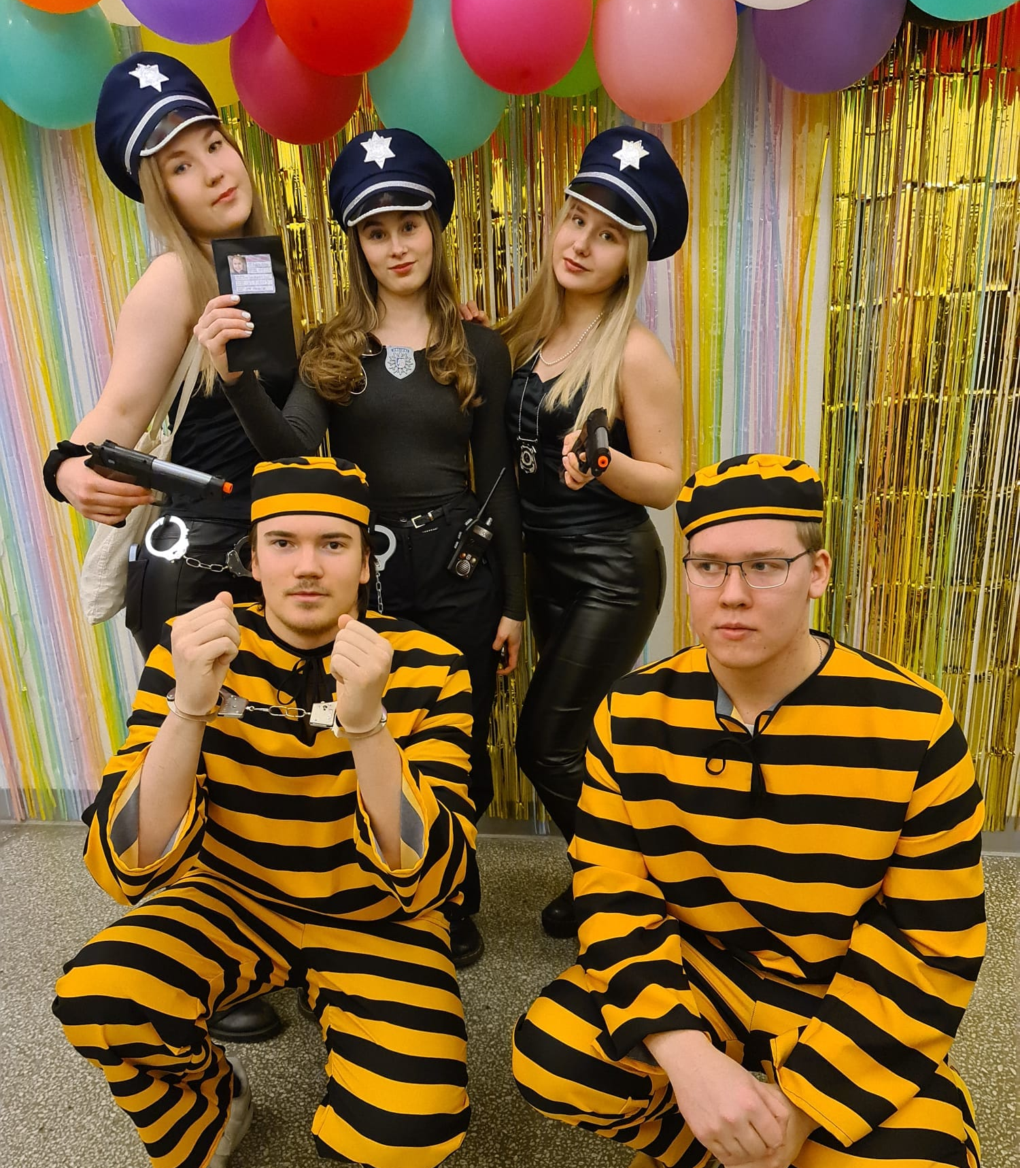
Penkkarit

Slide 86
Penkkariohjeistusta to 6.2.
n. klo 9 koululle ja tavarat jätetään alakertaan säilöön luokkaan 106
9.25 Abiradio (onko tekijöitä?)
Vierailuja luokissa: aamujumppaa, visailuja, tanssikisoja, opiskeluvinkkejä nuoremmille jne.
10.00 Abien ruokailu
10.30 Kakkosten ruokailu
11.00 Ykkösten ruokailu
11.30 Abigaala salissa
12.30 Plakaatit kiinni rekkoihin ja abit kyytiin
13.00 Penkkariajelut

Slide 87
KÄYTTÄYTYMINEN
Kaikki laukut, myös ns. asuun kuuluvat luokkaan 106, kun tullaan kouluun.
Abit eivät saa poistua rakennuksesta, ei tupakalle eikä muualle.
Rakennuksen ja nuorempien sotkeminen ja tahraaminen on KIELLETTYÄ.
ALKOHOLIA EI SAA TUODA KOULUUN. KOULUUN TULLAAN SELVIN PÄIN.

Slide 88
PENKKARIAJELU
Kaikki lähtevät kouluiltaan klo 13.00 ja liittyvät suoraan ajoreitille.
Ei epäasiallista käytöstä; kunnianloukkauksiin tai yksityisyyttä loukkaaviin ilmauksiin ei saa syyllistyä.
Ei tavaroiden heittelyä lavalta. Karkkeja saa heitellä suorilla katuosuuksilla ja riittävän kauas ajoradalta, MUTTA EI RISTEYSALUEILLE.

Slide 89
PENKKARIAJELU
Alkoholin nauttiminen kokoontumispaikalla ja ajelun aikana on kielletty.
Ajelun aikana mahdollisesti aiheutetuista vahingoista vastaavat yhteisvastuullisesti kaikki ko. ajoneuvon kyydissä olleet.
Jokaisessa rekassa järjestysmies.

Slide 90
PENKKARIAJELU
Päihtyneet poistetaan tarvittaessa ajoneuvoista koulujen pihoissa tai kokoontumispaikalla.
Muistetaan riittävän lämmin pukeutuminen.
Ajelun aikana sopimattomasti käyttäytyvien ajoneuvo siirretään kulkueesta sivuun poliisin toimesta.

